Slide 1
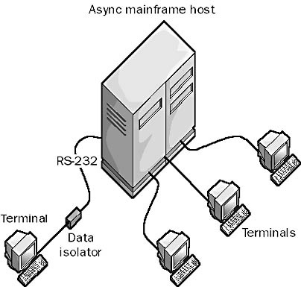
80 年代大型主機實體架構
IBM 3084
sh 程式
csh 程式
Bash 程式
Notes:
Linux 20 年前實體架構圖
前端終端機會執行貝殼程式，貝殼程式提供使用者輸入命令（例如：帳號及密碼） 透過 Rs-232傳輸標準，將命令送至後端 Linux 主機做處理，後端主機處完之後，會再將結果傳回終端機做顯示
（例如：我們輸入了帳號及密碼）送至後端 Linux 主機做驗證，驗證過後，就可以打一堆Linux命令
所以證明貝殼程式是讓我們輸入命令，誰做執行，就後端主機去做執行
實際上，應該先 login （c 語言寫的），審核通過之後，主機再給終端機使用用者貝殻程式

Slide 2
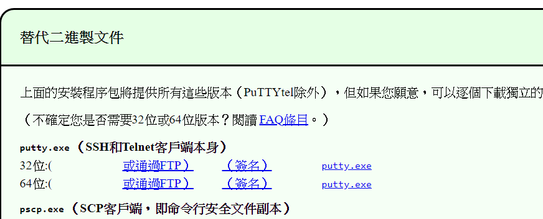
Putty - 連接終端機的視窗工具
下載 PuTTY：最新版本
https://www.chiark.greenend.org.uk/~sgtatham/putty/latest.html
[註] putty 如超過 15 分鐘沒與 server 通訊會斷線
Notes:
TTY/PTS
I have been asked the question numerous times of what PTS and TTY mean in Linux regarding terminals. People ask because they may be newer to Linux and learning how to view a process list they may actually see a serial connection, SSH connection, or a telnet connection in the process list that might show something like pts/0, pts/2, tty1, or tty2 in the TTY column. Most processes will just have a question mark in this column but if something is connected to an actual terminal then it will list where it is connected in the TTY column of “ps”.
TTY Definition:
Teletypewriter originally and now also means any terminal on Linux/Unix systems. It also means any serial port on Unix/Linux systems.
PTS Definition:
The difference between TTY and PTS is the type of connection to the computer. TTY ports are direct connections to the computer such as a keyboard/mouse or a serial connection to the device. PTS connections are SSH connections or telnet connections. All of these connections can connect to a shell which will allow you to issue commands to the computer.
[註] PTS 的全名是 pseudo terminal slave

Slide 3
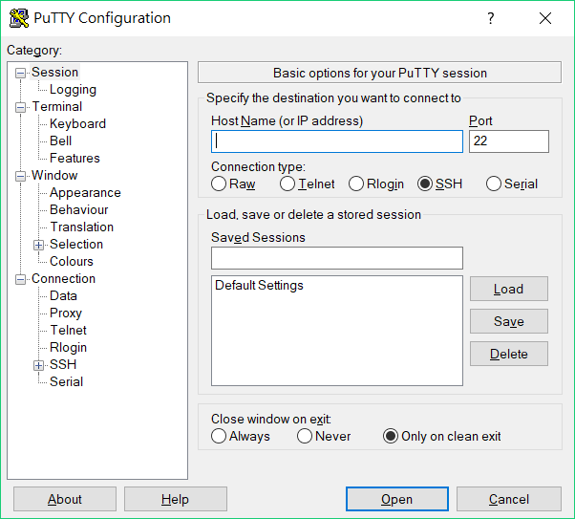
啟動 PuTTY

Slide 4
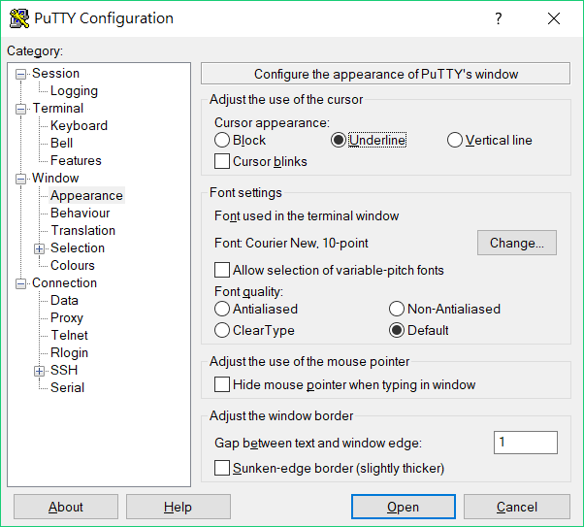
設定 Apperance
2
1
3

Slide 5
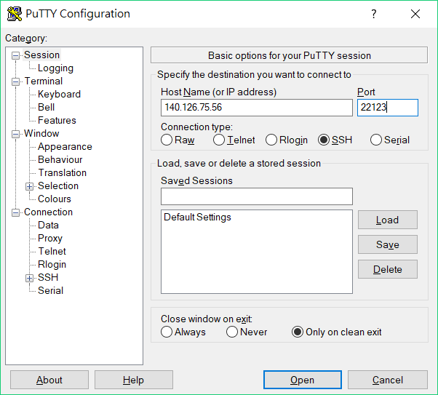
設定 Session

Slide 6
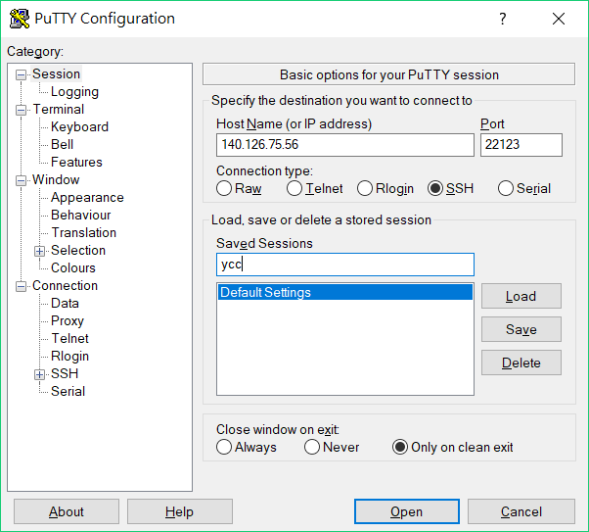
設定保存
1
2

Slide 7
輸入帳號及密碼登入
login as: ds131
ds131@140.126.75.56's password: <password>
Welcome to Ubuntu 14.04.5 LTS (GNU/Linux 3.13.0-141-generic x86_64)
* Documentation: https://help.ubuntu.com/
The programs included with the Ubuntu system are free software;
the exact distribution terms for each program are described in the
individual files in /usr/share/doc/*/copyright.
Ubuntu comes with ABSOLUTELY NO WARRANTY, to the extent permitted by
applicable law.
build derby database ... ok
ds131@ds131:~$
Notes:
MacOS 登入命令如下 :
sky:wk bigx$ ssh ds101@140.126.75.56 -p 22101
The authenticity of host '[140.126.75.56]:22101 ([140.126.75.56]:22101)' can't be established.
ECDSA key fingerprint is SHA256:jM7oXUKNDsML+uboL5UsaiMsiysNYlokM+wCHl0kk7o.
Are you sure you want to continue connecting (yes/no)? yes
Warning: Permanently added '[140.126.75.56]:22101' (ECDSA) to the list of known hosts.
ds101@140.126.75.56's password:

Slide 8

認識 Bash Shell

Slide 9
Bash Shell 簡介與功能
Bash is the shell, or command language interpreter, that will appear in the GNU operating system. Bash is an sh-compatible shell that incorporates useful features from the Korn shell (ksh) and C shell (csh). It is intended to conform to the IEEE POSIX P1003.2/ISO 9945.2 Shell and Tools standard. It offers functional improvements over ''sh for both programming and interactive use''. In addition, most sh scripts can be run by Bash without modification.
The improvements offered by BASH include:
* Command line editing
* Unlimited size command history
* Job Control
* Shell Functions and Aliases
* Indexed arrays of unlimited size
* Integer arithmetic in any base from two to sixty-four
The manual is available online at http://www.gnu.org/software/bash/manual/.

Slide 10
終端機提示字串
使用者帳號
所在目錄
rbean@ds101:~$
主機名稱

Slide 11
目錄及檔案管理
$ pwd
/home/bigred
$ ls -al
total 48
drwxr-xr-x 6 dsa160 dsa160 4096 2月 25 12:16 ./
drwxr-xr-x 5 root root 4096 2月 24 12:33 ../
-rw-rw-r-- 1 dsa160 dsa160 518 2月 25 12:42 .bash_history
-rw-r--r-- 1 dsa160 dsa160 220 4月 9 2014 .bash_logout
-rw-r--r-- 1 dsa160 dsa160 3828 1月 28 2017 .bashrc
drwxrwxr-x 2 dsa160 dsa160 4096 2月 25 12:16 .beeline/
drwx------ 2 dsa160 dsa160 4096 2月 25 12:15 .cache/
-rw-rw-r-- 1 dsa160 dsa160 641 2月 25 12:16 derby.log
-rw-rw-r-- 1 dsa160 dsa160 131 2月 25 12:16 .hiverc
drwxrwxr-x 5 dsa160 dsa160 4096 2月 25 12:16 metastore_db/
drwxrwxr-x 2 dsa160 dsa160 4096 2月 25 12:15 .oracle_jre_usage/
-rw-r--r-- 1 dsa160 dsa160 675 4月 9 2014 .profile

Slide 12
家目錄及目錄管理
你的家目錄
$ echo ~
/home/ds130
你在家目錄嗎 ?
$ pwd
/home/ds130
離家出走
$ cd /
$ mkdir house
mkdir: cannot create directory ‘house’: Permission denied
回家
$ cd ~
建立地下室
$ mkdir basement

Slide 13
家目錄及目錄管理
進入地下室
$ cd basement
產生檔案
$ touch xfile
回到一樓
$ cd ..
打掉地下室
$ rm -r basement

Slide 14
練習
1. 請在家目錄中, 建立以下目錄結構
bigboss
├── bin
├── home
│ ├── ds101
│ └── ds102
└── tmp
2. 請進入 ds102 目錄
3. 在 ds102 目錄, 刪除 ds101 目錄
4. 回到家目錄, 刪除 bigboss 目錄
Notes:
mkdir -p bigboss/{bin,home,tmp} bigboss/home/{bigred,bigboss}

Slide 15
echo 命令
$ echo -n No new line
$ echo "A line with an escaped\nreturn but no -e option"
A line with an escaped\nreturn but no -e option
$ echo -e "A line with an escaped\nreturn"
A line with an escaped
return

Slide 16
程式範例 - myecho.sh
撰寫程式
$ echo '#!/bin/sh
echo "let me go" ' > myecho.sh
$ cat myecho.sh
#!/bin/sh
echo "let me go"
執行程式
$ chmod +x myecho.sh
$ ./myecho.sh
let me go
Notes:
Getting started with shell scripting
https://opensource.com/article/17/1/getting-started-shell-scripting?sc_cid=701600000011jJaAAI

Slide 17
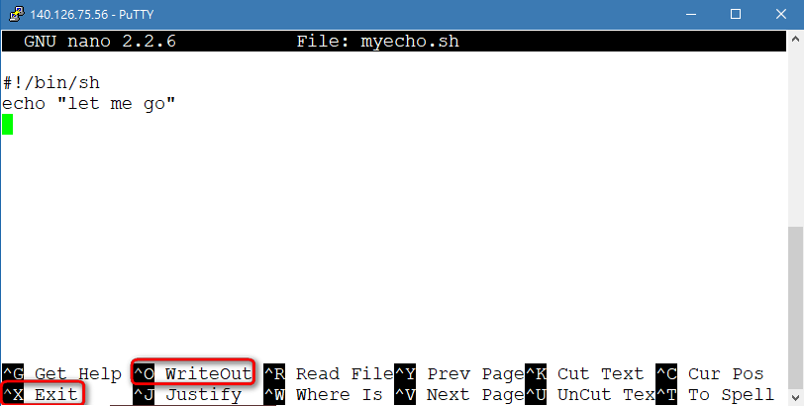
nano 文字編輯命令
$ nano myecho

Slide 18

練習
請撰寫程式 myart.sh 將以下文字圖列印出來 :
Notes:
figlet 用來製做 文字圖
$ sudo apt install figlet
$ figlet H3S
_ _ _________
| | | |___ / ___|
| |_| | |_ \___ \
| _ |___) |__) |
|_| |_|____/____/

Slide 19
操作範例 - 顯示記憶體大小
$ free -mh
total used free shared buffers cached
Mem: 133G 29G 104G 52M 655M 1.9G
-/+ buffers/cache: 26G 107G
Swap: 59G 0B 59G
$ free -mh | grep Mem
Mem: 133G 29G 104G 52M 655M 1.9G
$ free -mh | grep Mem | fmt -u
Mem: 133G 29G 104G 52M 655M 1.9G
$ free -mh | grep Mem | fmt -u | cut -d ' ' -f2
133G

Slide 20
操作範例 - 取出 CPU 型號
$ cat /proc/cpuinfo | grep 'model name'
model name : Intel(R) Xeon(R) CPU E5-2620 v2 @ 2.10GHz
model name : Intel(R) Xeon(R) CPU E5-2620 v2 @ 2.10GHz
model name : Intel(R) Xeon(R) CPU E5-2620 v2 @ 2.10GHz
model name : Intel(R) Xeon(R) CPU E5-2620 v2 @ 2.10GHz
model name : Intel(R) Xeon(R) CPU E5-2620 v2 @ 2.10GHz
model name : Intel(R) Xeon(R) CPU E5-2620 v2 @ 2.10GHz
model name : Intel(R) Xeon(R) CPU E5-2620 v2 @ 2.10GHz
......

Slide 21
練習
$ cat /proc/cpuinfo | grep 'model name'
model name : Intel(R) Xeon(R) CPU E5-2620 v2 @ 2.10GHz
model name : Intel(R) Xeon(R) CPU E5-2620 v2 @ 2.10GHz
model name : Intel(R) Xeon(R) CPU E5-2620 v2 @ 2.10GHz
如何只取出上面結果的第一行, 並且刪除 "model name :" 這幾個字
Notes:
$ cn=$(cat /proc/cpuinfo | grep 'model name' | head -n 1 | cut -d ':' -f2)
$ echo $cn
Intel(R) Xeon(R) CPU E5-2620 v2 @ 2.10GHz

Slide 22
操作範例 - 取出硬碟大小
$ df -h | grep /dev/sda
/dev/sda2 1.9T 78G 1.7T 5% /opt
問題 : 如何只取出上面結果的 "1.9T" 這幾個字
Notes:
df 指令檢查磁碟的使用量與剩餘空間

Slide 23
練習
如何只取出上面結果的 "1.9T" 這幾個字
Notes:
$ m=$(df -h | grep /dev/)
$ echo $m | cut -d ' ' -f2
1.9T

Slide 24
練習
請撰寫程式 mysys.sh , 顯示本機硬體資訊
$ ./mysys.sh
Beihu Linux 17.03
Memory : 133G
CPU : Intel(R) Xeon(R) CPU E5-2620 v2 @ 2.10GHz
Disk : 1.9T
Notes:
$ nano mysys.sh
#!/bin/bash
echo "Beihu Linux 17.03"
m=$(free -mh | grep Mem:)
echo -n "Memory : "
echo $m | cut -d' ' -f2
cn=$(cat /proc/cpuinfo | grep 'model name' | head -n 1 | cut -d ':' -f2)
echo -n "CPU : "
echo $cn
m=$(df -h | grep /dev/sda)
echo -n "Disk : "
echo $m | cut -d ' ' -f2

Slide 25


Slide 26
Open Data 資料集
開放資料 (英語：Open data) 指的是一種經過挑選與許可的資料，這些資料不受著作權、專利權，以及其他管理機制所限制，可以開放給社會公眾，任何人都可以自由出版使用，不論是要拿來出版或是做其他的運用都不加以限制。Open data 運動希望達成的目標與開放原始碼、內容開放、開放獲取等其他「開放」運動類似。
Open Data 開放的資料時常常會因為這些資料本身具有的商業價值，或是經過彙整後可以成為有價值的產品，而引發出不同聲音的意見。資料的讀取，再次使用等，一般都由特定組織所監管，這些組織可能為私人或是公家機關。資料的讀取和再次使用的監管方法可能為，資料讀取的限制，透過版權與授權，專利的申請，或是付費要求等。Open Data 的倡議者們認為，這些限制都有違公眾的利益同時這些資料都應該能自由取得，沒有限制也不該索取費用。除此之外，資料的再次使用也不該需要其他的許可，雖然依照再次使用的不同性質（例如延伸性的創作）可以經由授權來控管。

Slide 27
台灣 Open Data 資料集平台
1. 政府資料開放平臺
http://data.gov.tw/
2. 臺北市政府資料開放平台
http://data.taipei/
3. 高雄市政府資料開放平台
http://data.kaohsiung.gov.tw/Opendata/
4. 宜蘭縣政府開放資料平台
http://opendata.e-land.gov.tw/Default.aspx
5. 臺南市政府資料開放平台
http://data.tainan.gov.tw/
6. 新北市政府資料開放平台
http://data.ntpc.gov.tw/
Notes:
不只追量，更要重品質，政府開放資料品管邁向自動化與標準化
http://www.ithome.com.tw/news/113322
HowTo: Check and Change File Encoding In Linux
https://www.shellhacks.com/linux-check-change-file-encoding/
【公民科技創新者】印尼公民之眼收集人民賄選事證打擊黑金政治
http://www.ithome.com.tw/news/106626

Slide 28
如何取得 Open Data
政府資料開放平臺
網址 : http://data.gov.tw/

Slide 29
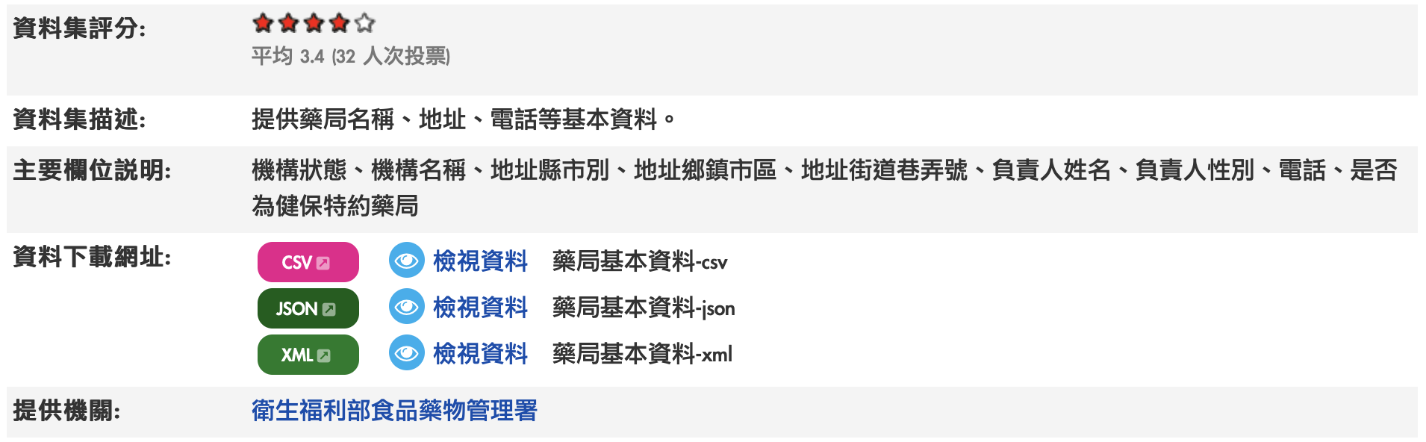
藥局基本資料集網站
藥局基本資料集網址
https://data.gov.tw/dataset/6134

Slide 30
取得藥局基本資料集
藥局基本資料集網址
https://data.gov.tw/dataset/6134
$ wget 'https://quality.data.gov.tw/dq_download_csv.php?nid=6134&md5_url=d4c65d593fe24fc6eaba5830a7428514' -O /tmp/dragstore.csv
$ head -n 3 /tmp/dragstore.csv
機構狀態,機構名稱,地址縣市別,地址鄉鎮市區,地址街道巷弄號,負責人姓名,負責人性別,電話,是否為健保特約藥局
"開業","仁人健保藥局","宜蘭縣","蘇澳鎮","蘇港路365號","游家華","男","","Y"
"開業","新豐藥局","宜蘭縣","蘇澳鎮","江夏路二六號","苗尊敏","女","9962869","Y"
$ cat /tmp/dragstore.csv | grep '臺北市'
.......
"開業","忠孝藥局","臺北市","南港區","成福路16號","黃雅惠","女","(02)2786-2829","Y"
"開業","躍獅京華藥局","臺北市","松山區","南京東路五段71號","賴煌濱","男","(02)2766-6508","Y"
"開業","農安盛康藥局","臺北市","中山區","農安街267號","葉惠茹","女","(02)25038205","Y"
.......

Slide 31
藥局基本資料集整理
台北市有多少家藥局 ?
$ cat /tmp/dragstore.csv | grep '臺北市' | wc -l
810
多少縣市有藥局 ?
$ cat /tmp/dragstore.csv | cut -d',' -f3
......
"澎湖縣"
"澎湖縣"
$ tail -n +2 /tmp/dragstore.csv | tr -d \" > /tmp/dragstore.tmp
$ cat /tmp/dragstore.tmp | cut -d',' -f3 | sort | uniq > /tmp/dragcity.tmp
$ head -n 2 /tmp/dragcity.tmp
南投縣
嘉義市
[注意] 上面命令的結果還是有重複資料,因 uniq 命令是把連續相同資料, 變為一筆資料, 不連續的相同資料則不做處理

Slide 32
藥局基本資料集分析
取得完整縣市名冊
$ cat /opt/dataset/tw.103.zipcode.csv | cut -d',' -f1 | uniq | sort > /tmp/zipcode
顯示沒有藥局的縣市
$ join -v 2 /tmp/dragcity.tmp /tmp/zipcode
南海諸島
連江縣
釣魚臺
Notes:
1. join Command in Linux
https://www.geeksforgeeks.org/join-command-linux/

Slide 33
存儲藥局基本資料集
$ mkdir -p dataset/dragstore
$ mv /tmp/dragstore.tmp dataset/dragstore/dragstore.csv
$ mv /tmp/dragcity.tmp dataset/dragstore/dragcity.csv

Slide 34
練習
1. 請修改以下 mycity.sh 程式, 顯示各縣市藥局總數
$ nano citycount.sh
#!/bin/bash
cn=$(cat dataset/dragstore/dragcity.csv)
for x in $cn
do
echo $x
done
2. 如何得知藥局基本資料集有更新 ?
Notes:
第一題
$ nano citycount.sh
#!/bin/bash
cn=$(cat dataset/dragstore/dragcity.csv)
for x in $cn
do
echo -n "$x : "
cat dataset/dragstore/dragstore.csv | grep $x | wc -l
done
$ ./citycount.sh
南投縣 : 222
嘉義市 : 116
嘉義縣 : 170
基隆市 : 114
宜蘭縣 : 147
屏東縣 : 310
彰化縣 : 441
新北市 : 1273
新竹市 : 140
新竹縣 : 170
桃園市 : 753
澎湖縣 : 15
臺中市 : 1076
臺北市 : 810
臺南市 : 697
臺東縣 : 63
花蓮縣 : 105
苗栗縣 : 200
金門縣 : 11
雲林縣 : 304
高雄市 : 982
$ ./citycount.sh | sort -t ':' -k 2 -n -r
新北市 : 1273
臺中市 : 1076
高雄市 : 982
臺北市 : 810
桃園市 : 753
臺南市 : 697
彰化縣 : 441
屏東縣 : 310
雲林縣 : 304
南投縣 : 222
苗栗縣 : 200
新竹縣 : 170
嘉義縣 : 170
宜蘭縣 : 147
新竹市 : 140
嘉義市 : 116
基隆市 : 114
花蓮縣 : 105
臺東縣 : 63
澎湖縣 : 15
金門縣 : 11
第二題
$ elinks -dump 1 https://data.gov.tw/dataset/6134 | grep -A 1 資料更新時間
詮釋資料更新時間:
2018/01/18 00:00
$ n=$(echo `elinks -dump 1 https://data.gov.tw/dataset/6134 | grep -A 1 資料更新時間 `| tr ' ' ',')
$ echo $n
詮釋資料更新時間: ,2018/01/18,00:00
$ n=$(echo `elinks -dump 1 https://data.gov.tw/dataset/6134 | grep -A 1 資料更新時間 `| tr ' ' ',' | cut -d ',' -f2)
$ echo $n
2018/01/18
$ n=$(echo `elinks -dump 1 https://data.gov.tw/dataset/6134 | grep -A 1 資料更新時間 `| tr ' ' ',' | cut -d ',' -f2 | tr '/' '-')
$ echo $n
2018-01-18

Slide 35
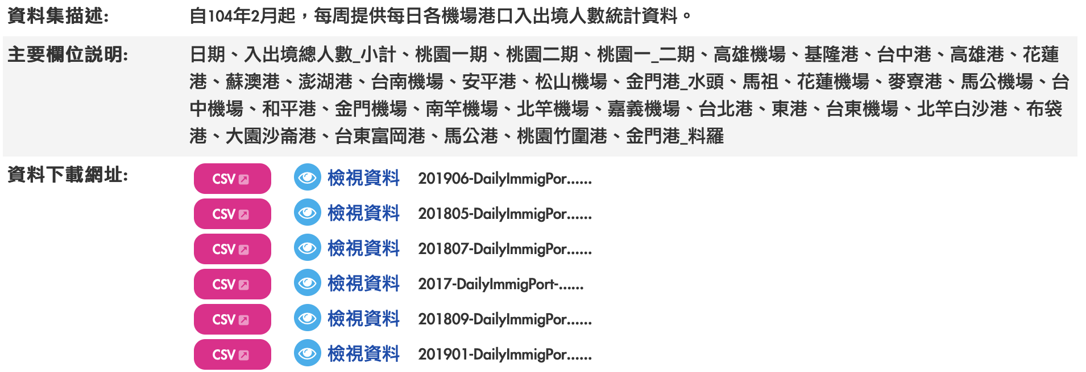
各機場、港口入出境人數統計資料集
入出境統計資料集下載網址
https://data.gov.tw/dataset/12369
資料來源:內政部移民署提供
Notes:
連接到網站下載資料
$ wget 'http://data.moi.gov.tw/MoiOD/System/DownloadFile.aspx?DATA=23E56703-C236-48C8-9B54-B96E888B17BE' -O 201904.zip
說明：
-O 下載後儲存至 201904.zip 檔

Slide 36
下載 2019 年 1 月的入出境資料集
下載 2019/01 資料集
$ wget 'http://data.moi.gov.tw/MoiOD/System/DownloadFile.aspx?DATA=841ECFE4-1A4C-4BFC-BBDF-22CE936CCDE9' -O 201901.zip
解壓縮檔案
$ mkdir 201901;cd 201901;unzip ../201901.zip;cd ..
Archive: ../201901.zip
inflating: 20190106-DailyImmigPort.csv
inflating: 20190113-DailyImmigPort.csv
inflating: 20190120-DailyImmigPort.csv
inflating: 20190127-DailyImmigPort.csv
inflating: 20190131-DailyImmigPort.csv
inflating: file.csv
inflating: manifest.csv
extracting: schema-file.csv

Slide 37
認識資料集
$ cat -n 201901/20190106-DailyImmigPort.csv | head -n 2
1 日期,入出境總人數_小計,桃園一期,,,桃園二期,,,桃園一_二期,高雄機場,,,基隆港,,,台中港,,,高雄港,,,花蓮港,,,蘇澳港,,,澎湖港,,,台南機場,,,安平港,,,松山機場,,,金門港_水頭,,,馬祖,,,花蓮機場,,,麥寮港,,,馬公機場,,,台中機場,,,和平港,,,金門機場,,,南竿機場,,,北竿機場,,,嘉義機場,,,台北港,,,東港,,,台東機場,,,北竿白沙港,,,布袋港,,,大園沙崙港,,,台東富岡港,,,馬公港,,,桃園竹圍港,,,金門港_料羅,,,
2 ,,入境查驗,出境查驗,小計,入境查驗,出境查驗,小計,合計,入境查驗,出境查驗,小計,入境查驗,出境查驗,小計,入境查驗,出境查驗,小計,入境查驗,出境查驗,小計,入境查驗,出境查驗,小計,入境查驗,出境查驗,小計,入境查驗,出境查驗,小計,入境查驗,出境查驗,小計,入境查驗,出境查驗,小計,入境查驗,出境查驗,小計,入境查驗,出境查驗,小計,入境查驗,出境查驗,小計,入境查驗,出境查驗,小計,入境查驗,出境查驗,小計,入境查驗,出境查驗,小計,入境查驗,出境查驗,小計,入境查驗,出境查驗,小計,入境查驗,出境查驗,小計,入境查驗,出境查驗,小計,入境查驗,出境查驗,小計,入境查驗,出境查驗,小計,入境查驗,出境查驗,小計,入境查驗,出境查驗,小計,入境查驗,出境查驗,小計,入境查驗,出境查驗,小計,入境查驗,出境查驗,小計,入境查驗,出境查驗,小計,入境查驗,出境查驗,小計,入境查驗,出境查驗,小計,入境查驗,出境查驗,小計,入境查驗,出境查驗,小計,
Notes:
認識資料(分析資料) :
先瞭解、分析資料欄位！共有多少標題列？
真正的資料從第幾列開始？
多少航空站？多少港口？

Slide 38
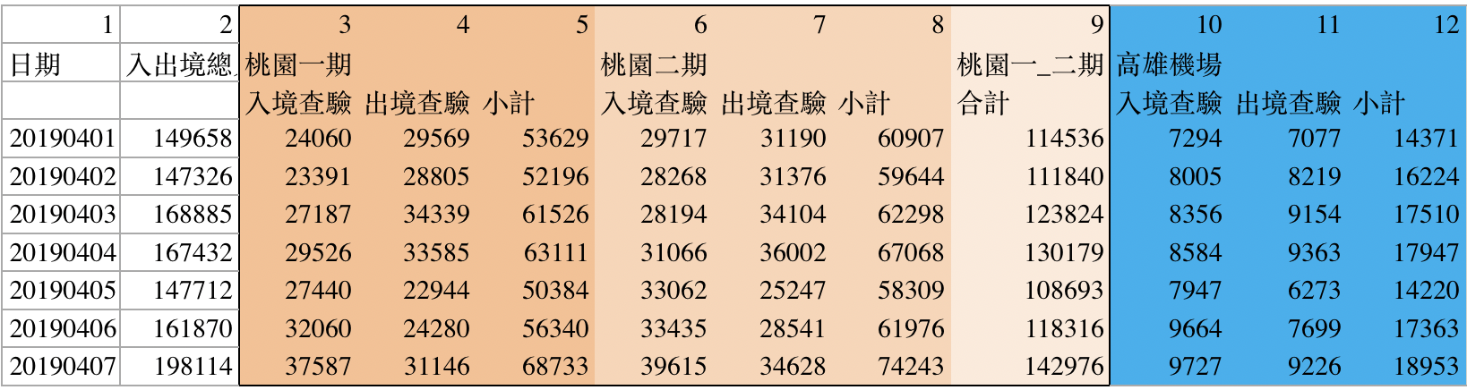
認識資料集

Slide 39
開始整理資料

Slide 40
匯總 2019/01 入出境資料集
以下檔案已包含 31 天的資料
$ cat 201901/20190131-DailyImmigPort.csv | tail -n +3 > 201901dip.csv
$ cat 201901dip.csv | wc -l
31

Slide 41
取出 20190/01 每日入出境總人數
$ cat 201901dip.csv | cut -d',' -f1,2
20190101,169524
20190102,163684
20190103,144853
20190104,132253
20190105,130459
20190106,144181
20190107,127623
20190108,115755
20190109,114308
20190110,122606
20190111,136432
20190112,140366
20190113,147288
20190114,140288
............
練習 : 如何將輸出結果存入 201901dsum.csv

Slide 42
取出 20190/01 桃園航空站入出境人數
$ cat 201901dip.csv | cut -d',' -f1,3-9
20190101,33441,31048,64489,32431,30077,62508,126997
20190102,34058,32016,66074,31642,29374,61016,127090
20190103,27864,27562,55426,28475,29298,57773,113199
20190104,24971,24807,49778,23504,27432,50936,100714
20190105,23351,25197,48548,23433,27506,50939,99487
20190106,23486,28741,52227,25980,31254,57234,109461
20190107,23217,26944,50161,20900,28605,49505,99666
20190108,19435,23444,42879,20259,24580,44839,87718
20190109,19882,22779,42661,19376,22777,42153,84814
...........
練習 : 如何不取出 5,8,9 這三個欄位資料, 並將輸出結果存入 201901taoyuan.csv

Slide 43
取出 20190/01 其它入出境人數
$ cat 201901dip.csv | cut -d',' -f1,10-
20190101,10506,8324,18830,1721,1032,2753,4,0,4,11,8,19,0,0,0,0,0,0,0,0,0,426,334,760,1,0,1,4747,4200,8947,2837,4351,7188,56,109,165,0,0,0,3,4,7,0,0,0,2117,1697,3814,0,0,0,0,0,0,0,0,0,0,0,0,0,0,0,2,0,2,0,0,0,0,0,0,23,14,37,0,0,0,0,0,0,0,0,0,0,0,0,0,0,0,0,0,0,
............
練習 : 如何將輸出結果存入 201901others.csv

Slide 44
Linux 企業資料工程師技能
台灣有多少個航空站和港口？
$ head -n 1 201901/20190131-DailyImmigPort.csv | grep -o "\w*機場"
高雄機場
台南機場
松山機場
花蓮機場
馬公機場
台中機場
........
$ head -n 1 201901/20190131-DailyImmigPort.csv | grep -o "\w*港"
基隆港
台中港
高雄港
花蓮港
..........
問題 : 有沒有機場或港口沒抓到的？

Slide 45
Linux 企業資料工程師技能
$ ls -at 201901/2019*.csv
201901/20190131-DailyImmigPort.csv 201901/20190120-DailyImmigPort.csv 201901/20190106-DailyImmigPort.csv
201901/20190127-DailyImmigPort.csv 201901/20190113-DailyImmigPort.csv
[重要] 檔名與檔名之間是 "換行字元", 可由以下命令得知
$ ls 201901/2019*.csv | od -a
取得 201901 目錄中最後一個檔名
$ ls 201901/2019*.csv | tail -n 1
201901/20190131-DailyImmigPort.csv
Notes:
$ ls 201901/2019*.csv | od -a
0000000 2 0 1 9 0 1 / 2 0 1 9 0 1 0 6 -
0000020 D a i l y I m m i g P o r t . c
0000040 s v nl 2 0 1 9 0 1 / 2 0 1 9 0 1
0000060 1 3 - D a i l y I m m i g P o r
0000100 t . c s v nl 2 0 1 9 0 1 / 2 0 1
0000120 9 0 1 2 0 - D a i l y I m m i g
0000140 P o r t . c s v nl 2 0 1 9 0 1 /
0000160 2 0 1 9 0 1 2 7 - D a i l y I m
0000200 m i g P o r t . c s v nl 2 0 1 9
0000220 0 1 / 2 0 1 9 0 1 3 1 - D a i l
0000240 y I m m i g P o r t . c s v nl
0000257

Slide 46
Linux 企業資料工程師技能
$ nano 201901dip.sh
#!/bin/bash
f=$(ls 201901/2019*.csv | tail -n 1)
cat $f | tail -n +3 | cut -d',' -f1,2 > /tmp/201901dsum.csv
$ chmod +x 201901dip.sh
$ ./201901dip.sh
$ head -n 2 /tmp/201901dsum.csv
20190101,169524
20190102,163684

Slide 47
Linux 企業資料工程師技能
基隆港 1 月份的入境總人數？
$ nano keelung.sh
#!/bin/bash
summ=""
n=$(cat 201901DIP.csv | cut -d',' -f 14)
for x in $n
do
summ=$((summ+$x))
done
echo $summ
$ chmod +x keelung.sh
$ ./Keelung.sh
11954

Slide 48
Linux 企業資料工程師技能
$ nano mktwim.sh
#!/bin/bash
# 判斷目錄是否存在，若存在則執行刪除
[ -d 2019im ] && rm -r 2019im
wget 'http://data.moi.gov.tw/MoiOD/System/DownloadFile.aspx?DATA=357EB132-36F8-4A88-A5B8-A18FD029226B' -O 201903.zip &>/dev/null
wget 'http://data.moi.gov.tw/MoiOD/System/DownloadFile.aspx?DATA=9AC40EC1-18FB-4C35-AB01-C1B2CC8B35BF' -O 201902.zip &>/dev/null
mkdir 2019im; cd 2019im
# 解壓縮檔案時並將顯示在螢幕的資料導到黑洞
unzip -o ../201903.zip &>/dev/null
unzip -o ../201902.zip &>/dev/null
rm file.csv
rm manifest.csv
rm schema-file.csv
cd ..; tree 2019im
Notes:
$ chmod +x mktwim.sh
$ ./mktwim.sh
2019im
├── 20190203-DailyImmigPort.csv
├── 20190210-DailyImmigPort.csv
├── 20190217-DailyImmigPort.csv
├── 20190224-DailyImmigPort.csv
├── 20190228-DailyImmigPort.csv
├── 20190303-DailyImmigPort.csv
├── 20190310-DailyImmigPort.csv
├── 20190317-DailyImmigPort.csv
├── 20190324-DailyImmigPort.csv
└── 20190331-DailyImmigPort.csv

Slide 49
2019/03 各航空站及港口總量
$ mkdir dataset/twim
$ nano twimsum.sh
#!/bin/bash
cat 2019im/20190331-DailyImmigPort.csv | cut -d',' -f9 | tail -n +3 > /tmp/x.csv
n=$(cat /tmp/x.csv | tr '\n' '+');echo "桃園機場,$(( ${n%+*} ))" > dataset/twim/taoyuan201903.csv
cat 2019im/20190331-DailyImmigPort.csv | cut -d',' -f12 | tail -n +3 > /tmp/x.csv
n=$(cat /tmp/x.csv | tr '\n' '+');echo "高雄機場,$(( ${n%+*} ))" > dataset/twim/kaohsiung201903.csv
$ cat dataset/twim/taoyuan201903.csv
桃園機場,3612791
Notes:
剛已算出桃園總人數是 3612791，其餘各航空站及港口的總人數算法
$ nano subtotal..sh
#!/bin/bash
cat twim/2019dataset/20190331-DailyImmigPort.csv | cut -d',' -f9 > twim/subtotal/taoy_ap.csv
n=$(cat twim/subtotal/taoy_ap.csv | tr '\n' '+');echo "桃園機場,$(( ${n%+*} ))" > twim/subtotal/all_subtotal.csv
cat twim/2019dataset/20190331-DailyImmigPort.csv | cut -d',' -f12 > twim/subtotal/kao_ap.csv
n=$(cat twim/subtotal/kao_ap.csv | tr '\n' '+');echo "高雄機場,$(( ${n%+*} ))" >> twim/subtotal/all_subtotal.csv
cat twim/2019dataset/20190331-DailyImmigPort.csv | cut -d',' -f15 > twim/subtotal/kee_ap.csv
n=$(cat twim/subtotal/kee_ap.csv | tr '\n' '+');echo "基隆港,$(( ${n%+*} ))" >> twim/subtotal/all_subtotal.csv
cat twim/2019dataset/20190331-DailyImmigPort.csv | cut -d',' -f18 > twim/subtotal/tai_ap.csv
n=$(cat twim/subtotal/tai_ap.csv | tr '\n' '+');echo "台中港,$(( ${n%+*} ))" >> twim/subtotal/all_subtotal.csv
cat twim/2019dataset/20190331-DailyImmigPort.csv | cut -d',' -f21 > twim/subtotal/kaoy_p.csv
n=$(cat twim/subtotal/kaoy_p.csv | tr '\n' '+');echo "高雄港,$(( ${n%+*} ))" >> twim/subtotal/all_subtotal.csv
cat twim/2019dataset/20190331-DailyImmigPort.csv | cut -d',' -f24 > twim/subtotal/hua_p.csv
n=$(cat twim/subtotal/hua_p.csv | tr '\n' '+');echo "花蓮港,$(( ${n%+*} ))" >> twim/subtotal/all_subtotal.csv
cat twim/2019dataset/20190331-DailyImmigPort.csv | cut -d',' -f27 > twim/subtotal/suao_p.csv
n=$(cat twim/subtotal/suao_p.csv | tr '\n' '+');echo "蘇澳港,$(( ${n%+*} ))" >> twim/subtotal/all_subtotal.csv
cat twim/2019dataset/20190331-DailyImmigPort.csv | cut -d',' -f30 > twim/subtotal/wuhu_p.csv
n=$(cat twim/subtotal/wuhu_p.csv | tr '\n' '+');echo "澎湖港,$(( ${n%+*} ))" >> twim/subtotal/all_subtotal.csv
cat twim/2019dataset/20190331-DailyImmigPort.csv | cut -d',' -f33 > twim/subtotal/tain_ap.csv
n=$(cat twim/subtotal/tain_ap.csv | tr '\n' '+');echo "台南機場,$(( ${n%+*} ))" >> twim/subtotal/all_subtotal.csv
cat twim/2019dataset/20190331-DailyImmigPort.csv | cut -d',' -f36 > twim/subtotal/anp_p.csv
n=$(cat twim/subtotal/anp_p.csv | tr '\n' '+');echo "安平港,$(( ${n%+*} ))" >> twim/subtotal/all_subtotal.csv
cat twim/2019dataset/20190331-DailyImmigPort.csv | cut -d',' -f39 > twim/subtotal/song_ap.csv
n=$(cat twim/subtotal/song_ap.csv | tr '\n' '+');echo "松山機場,$(( ${n%+*} ))" >> twim/subtotal/all_subtotal.csv
cat twim/2019dataset/20190331-DailyImmigPort.csv | cut -d',' -f42 > twim/subtotal/golden_p.csv
n=$(cat twim/subtotal/golden_p.csv | tr '\n' '+');echo "金門港_水頭,$(( ${n%+*} ))" > twim/subtotal/all_subtotal.csv
cat twim/2019dataset/20190331-DailyImmigPort.csv | cut -d',' -f45 > twim/subtotal/mazu.csv
n=$(cat twim/subtotal/mazu.csv | tr '\n' '+');echo "馬祖,$(( ${n%+*} ))" >> twim/subtotal/all_subtotal.csv
cat twim/2019dataset/20190331-DailyImmigPort.csv | cut -d',' -f48 > twim/subtotal/hua_ap.csv
n=$(cat twim/subtotal/hua_ap.csv | tr '\n' '+');echo "花蓮機場,$(( ${n%+*} ))" >> twim/subtotal/all_subtotal.csv
cat twim/2019dataset/20190331-DailyImmigPort.csv | cut -d',' -f51 > twim/subtotal/mac_p.csv
n=$(cat twim/subtotal/mac_p.csv | tr '\n' '+');echo "麥寮港,$(( ${n%+*} ))" >> twim/subtotal/all_subtotal.csv
cat twim/2019dataset/20190331-DailyImmigPort.csv | cut -d',' -f54 > twim/subtotal/mag_ap.csv
n=$(cat twim/subtotal/mag_ap.csv | tr '\n' '+');echo "馬公機場,$(( ${n%+*} ))" >> twim/subtotal/all_subtotal.csv
cat twim/2019dataset/20190331-DailyImmigPort.csv | cut -d',' -f57 > twim/subtotal/tau_ap.csv
n=$(cat twim/subtotal/tau_ap.csv | tr '\n' '+');echo "台中機場,$(( ${n%+*} ))" >> twim/subtotal/all_subtotal.csv
cat twim/2019dataset/20190331-DailyImmigPort.csv | cut -d',' -f60 > twim/subtotal/peace_p.csv
n=$(cat twim/subtotal/peace_p.csv | tr '\n' '+');echo "和平港,$(( ${n%+*} ))" >> twim/subtotal/all_subtotal.csv
cat twim/2019dataset/20190331-DailyImmigPort.csv | cut -d',' -f63 > twim/subtotal/golden_ap.csv
n=$(cat twim/subtotal/golden_ap.csv | tr '\n' '+');echo "金門機場,$(( ${n%+*} ))" >> twim/subtotal/all_subtotal.csv
cat twim/2019dataset/20190331-DailyImmigPort.csv | cut -d',' -f66 > twim/subtotal/nan_p.csv
n=$(cat twim/subtotal/nan_p.csv | tr '\n' '+');echo "南竿機場,$(( ${n%+*} ))" >> twim/subtotal/all_subtotal.csv
cat twim/2019dataset/20190331-DailyImmigPort.csv | cut -d',' -f69 > twim/subtotal/beib_ap.csv
n=$(cat twim/subtotal/beib_ap.csv | tr '\n' '+');echo "北竿機場,$(( ${n%+*} ))" >> twim/subtotal/all_subtotal.csv
cat twim/2019dataset/20190331-DailyImmigPort.csv | cut -d',' -f72 > twim/subtotal/chia_ap.csv
n=$(cat twim/subtotal/chia_ap.csv | tr '\n' '+');echo "嘉義機場,$(( ${n%+*} ))" >> twim/subtotal/all_subtotal.csv
cat twim/2019dataset/20190331-DailyImmigPort.csv | cut -d',' -f75 > twim/subtotal/taipei_p.csv
n=$(cat twim/subtotal/taipei_p.csv | tr '\n' '+');echo "台北港,$(( ${n%+*} ))" >> twim/subtotal/all_subtotal.csv
cat twim/2019dataset/20190331-DailyImmigPort.csv | cut -d',' -f78 > twim/subtotal/dong_p.csv
n=$(cat twim/subtotal/dong_p.csv | tr '\n' '+');echo "東港,$(( ${n%+*} ))" >> twim/subtotal/all_subtotal.csv
cat twim/2019dataset/20190331-DailyImmigPort.csv | cut -d',' -f81 > twim/subtotal/tait_ap.csv
n=$(cat twim/subtotal/tait_ap.csv | tr '\n' '+');echo "台東機場,$(( ${n%+*} ))" >> twim/subtotal/all_subtotal.csv
cat twim/2019dataset/20190331-DailyImmigPort.csv | cut -d',' -f84 > twim/subtotal/beis_p.csv
n=$(cat twim/subtotal/beis_p.csv | tr '\n' '+');echo "北竿白沙,$(( ${n%+*} ))" >> twim/subtotal/all_subtotal.csv
cat twim/2019dataset/20190331-DailyImmigPort.csv | cut -d',' -f87 > twim/subtotal/bag_p.csv
n=$(cat twim/subtotal/bag_p.csv | tr '\n' '+');echo "布袋港,$(( ${n%+*} ))" >> twim/subtotal/all_subtotal.csv
cat twim/2019dataset/20190331-DailyImmigPort.csv | cut -d',' -f90 > twim/subtotal/dayu_p.csv
n=$(cat twim/subtotal/dayu_p.csv | tr '\n' '+');echo "大園沙崙港,$(( ${n%+*} ))" >> twim/subtotal/all_subtotal.csv
cat twim/2019dataset/20190331-DailyImmigPort.csv | cut -d',' -f93 > twim/subtotal/tait_p.csv
n=$(cat twim/subtotal/tait_p.csv | tr '\n' '+');echo "台東富岡港,$(( ${n%+*} ))" >> twim/subtotal/all_subtotal.csv
cat twim/2019dataset/20190331-DailyImmigPort.csv | cut -d',' -f96 > twim/subtotal/magong_p.csv
n=$(cat twim/subtotal/magong_p.csv | tr '\n' '+');echo "馬公港,$(( ${n%+*} ))" >> twim/subtotal/all_subtotal.csv
cat twim/2019dataset/20190331-DailyImmigPort.csv | cut -d',' -f99 > twim/subtotal/zhu_p.csv
n=$(cat twim/subtotal/zhu_p.csv | tr '\n' '+');echo "桃園竹圍港,$(( ${n%+*} ))" >> twim/subtotal/all_subtotal.csv
cat twim/2019dataset/20190331-DailyImmigPort.csv | cut -d',' -f102 > twim/subtotal/gg_p.csv
n=$(cat twim/subtotal/gg_p.csv | tr '\n' '+');echo "金門港_料羅,$(( ${n%+*} ))" >> twim/subtotal/all_subtotal.csv
cat twim/subtotal/all_subtotal.csv | sort -t',' -n -r -k 2

Slide 50
練習
1. 2019/03 各港口的出入境排行榜
Notes:
$ nano twimranking.sh
#!/bin/bash
cat 2019im/20190331-DailyImmigPort.csv | tail -n +3 > /tmp/x.csv
echo "" > dataset/twim/ranking.csv
f=/tmp/x.csv
for x in 桃園機場:9 高雄機場:12 基隆港:15 台中港:18 高雄港:21 花蓮港:24 蘇澳港:27 澎湖港:30 台南機場:33 安平>$
do
n=${x%:*};p=${x#*:}
# 因 20190331-DailyImmigPort.csv 這檔案是在 windows 系統產生, 所以每一行最後面是二個字元'\r','\n'
total=$(cat $f | cut -d',' -f$p | tr -d '\r' | tr '\n' '+')
[ $total != "+0" ] && echo "$n,$(( ${total%+*} ))" >> dataset/twim/ranking.csv
done
cat dataset/twim/ranking.csv | sort -t',' -n -r -k 2

Slide 51
課後作業
1. 請修改 twim.sh 程式, 最後產生的目錄中, 只保留當月的最後一個檔案
2. 基隆港 2 月份的入境總人數？
3. 高雄港 3 月份出境總人數？（總合結果 4094）

Slide 52

HDFS 基本操作命令

Slide 53
HDFS 操作命令 (一)
顯示使用者 HDFS 家目錄
$ pig -e 'pwd' 2>/dev/null
hdfs://nna:8020/user/rbean
$ hdfs dfs -mkdir dataset/
$ hdfs dfs -ls /user/rbean
Found 1 items
drwxr-xr-x - rbean rbean 0 2020-02-20 10:32 /user/rbean/dataset
$ hdfs dfs -put /etc/passwd dataset/
$ hdfs dfs -cat dataset/passwd | head -n 2
root:x:0:0:root:/root:/bin/bash
daemon:x:1:1:daemon:/usr/sbin:/usr/sbin/nologin
$ hdfs dfs -rm dataset/passwd
Deleted dataset/passwd
$ hdfs dfs -rm -r dataset/
Deleted dataset
[重要] 管理目錄, 記得目錄名稱最後要加上 "/"

Slide 54
練習
1.請在 HDFS 建立以下目錄架構 ?
dataset
|--US
|--TW
2.請將 Linux 的 /etc/hosts 檔案上傳至 HDFS 檔案系統的 dataset/TW 目錄中
Notes:
$ hdfs dfs -mkdir dataset/{US,TW}
mkdir: `dataset/US': No such file or directory
mkdir: `dataset/TW': No such file or directory
$ hdfs dfs -mkdir -p dataset/{US,TW}

Slide 55
HDFS 操作命令 (二)
檔案可以覆蓋
$ hdfs dfs -put /etc/passwd dataset/US
$ hdfs dfs -put /etc/passwd dataset/US
put: `/tmp/passwd': File exists
$ hdfs dfs -put -f /etc/passwd dataset/US
檔案內容可增加
$ hdfs dfs -cat dataset/US/passwd | wc -l
27
$ hdfs dfs -appendToFile /etc/passwd dataset/US/passwd
$ hdfs dfs -cat dataset/US/passwd | wc -l
54

Slide 56
練習
1.先建立以下文字檔並上載至 HDFS 檔案系統
$ echo "224.2.2.2 ICRT" > radio.txt
$ hdfs dfs -put radio.txt dataset/TW/
請將 "224.1.1.1 FM989" 這行字串增加到
dataset/TW/radio.txt 檔案的開頭

Slide 57
HDFS 目錄權限設定

Slide 58
建立資料分享目錄
在 rbean 終端機執行以下命令
$ hdfs dfs -mkdir share
$ hdfs dfs -ls
Found 3 items
drwxr-xr-x - rbean rbean 0 2020-02-21 05:59 dataset
drwxr-xr-x - rbean rbean 0 2020-02-21 04:53 raw
drwxr-xr-x - rbean rbean 0 2020-02-23 02:18 share
$ hdfs dfs -put getulist.sh share
$ hdfs dfs -ls share
Found 1 items
-rw-r--r-- 3 rbean rbean 330 2020-02-23 02:31 share/getulist.sh
Notes:
HDFS ACLs: Fine-Grained Permissions for HDFS Files in Hadoop
https://hortonworks.com/blog/hdfs-acls-fine-grained-permissions-hdfs-files-hadoop/
umask
一个文件或者目录新建之后就有一个默认的权限，这个默认的权限是怎么控制的呢？是由umask控制的。
文件创建之后的默认权限是0666 & ^umask，目录创建之后的默认权限是0777 & ^umask，umask在core-site.xml中由fs.permissions.umask-mode设置，默认是022。
在 adm100 終端機, 執行以下命令
$ cat /opt/hadoop-3.1.2/etc/hadoop/hdfs-site.xml
<?xml version="1.0" encoding="UTF-8"?>
.........
<configuration>
.......
<property>
<name>dfs.namenode.acls.enabled</name>
<value>true</value>
</property>
......
</configuration>

Slide 59
建立資料分享目錄
在 gbean 終端機執行以下命令
$ hdfs dfs -ls /user/rbean/share
Found 1 items
-rw-r--r-- 3 rbean rbean 330 2020-02-23 02:31 /user/rbean/share/getulist.sh
$ hdfs dfs -get /user/rbean/share/getulist.sh
$ ls -al getulist.sh
-rw-r--r-- 1 gbean gbean 330 2月 23 02:46 getulist.sh
$ chmod +x getulist.sh
$ ./getulist.sh
$ dir u*
-rw-rw-r-- 1 gbean gbean 21K 2月 23 02:49 u102.tsv
-rw-rw-r-- 1 gbean gbean 21K 2月 23 02:49 u103.tsv
-rw-rw-r-- 1 gbean gbean 21K 2月 23 02:49 u104.tsv
-rw-rw-r-- 1 gbean gbean 21K 2月 23 02:49 u105.tsv
-rw-rw-r-- 1 gbean gbean 21K 6月 27 2018 u106.csv
Notes:
如是 Script , 可不需下載直接執行, 命令如下:
$ hdfs dfs -cat /user/rbean/share/getulist.sh | bash -

Slide 60
設定 "資料分享目錄" 權限
在 rbean 終端機, 確認是否啟動 HDFS Extended ACLs
$ hdfs getconf -confKey dfs.namenode.acls.enabled
true
設定 gbean 帳號可讀寫 rbean share目錄內容
$ hdfs dfs -setfacl -m other::--- share
$ hdfs dfs -setfacl -m user:gbean:rwx share
$ hdfs dfs -getfacl share
# file: share
# owner: rbean
# group: rbean
user::rwx
user:gbean:rwx
group::r-x
mask::rwx
other::---
Notes:
Option Remark
-R Recursively set ACL permissions for the underlying files and directories
-b Revoke all the permissions except the base ACL for user, group and others
-k Remove the ddefault ACL
-m Add new permission to the ACL
-x Remove only the ACL specified
[acl_spec] Comma-separated list of ACL permissions.
–set This optiosn completely replaces the existing ACL. Previous ACL entries will no longer apply.

Slide 61
設定 "資料分享目錄" 權限
在 rbean 終端機執行以下命令
$ hdfs dfs -mkdir /user/rbean/share/hi
$ hdfs dfs -ls /user/rbean/share/
Found 2 items
-rw-r--r-- 3 rbean rbean 330 2020-02-23 02:31 /user/rbean/share/getulist.sh
drwxr-xr-x - gbean rbean 0 2020-02-23 03:15 /user/rbean/share/hi

Slide 63
撰寫 golang 網站程式
$ nano httpd.go
package main
import (
"flag"
"log"
"net/http"
)
func main() {
port := flag.String("p", "8888", "port to serve on")
directory := flag.String("d", "/home/rbean/www/", "the directory of static file to host")
flag.Parse()
http.Handle("/", http.FileServer(http.Dir("/home/rbean/www/")))
log.Printf("Serving %s on HTTP port: %s\n", *directory, *port)
log.Fatal(http.ListenAndServe(":"+*port, nil))
}
Notes:
1. golang 下載網址
https://golang.org/dl/
$ sudo nano /opt/bin/dkc.bash
........
export GOROOT=/opt/go
export PATH=$GOROOT/bin:$PATH
.........

Slide 64
製作網頁並啟動 golang 網站
$ mkdir ~/www
$ echo '<meta http-equiv="Content-Type" content="text/html; charset=utf-8">' > ~/www/city.html
$ echo '<h1>各縣市藥局總數</h1>' >> ~/www/city.html $ echo '<pre>' >> ~/www/city.html $ ./citycount.sh >> ~/www/city.html $ echo '</pre>' >> ~/www/city.html
$ cat ~/www/city.html
<meta http-equiv="Content-Type" content="text/html; charset=utf-8">
<h1>各縣市藥局總數</h1>
<pre>
南投縣 : 203
........
高雄市 : 890
</pre>
$ go run httpd.go
2020/02/19 01:57:40 Serving /home/rbean/dataset/ on HTTP port: 8888
Notes:
1. golang 下載網址
https://golang.org/dl/
$ sudo nano /opt/bin/dkc.bash
........
export GOROOT=/opt/go
export PATH=$GOROOT/bin:$PATH
.........

Slide 65
瀏覽各縣市藥局總數網頁
$ curl http://localhost:8888/dragcity.html
<meta http-equiv="Content-Type" content="text/html; charset=utf-8">
<h1>各縣市藥局總數</h1>
<pre>
南投縣 : 203
嘉義市 : 99
.....
雲林縣 : 276
高雄市 : 890
</pre>
$ elinks -dump 1 http://localhost:8888/dragcity.html
各縣市藥局總數
南投縣 : 203
嘉義市 : 99
嘉義縣 : 151
......
金門縣 : 9
雲林縣 : 276
高雄市 : 890

